Slide 1
冀教版小学数学六年级
简单应用
（二）
WWW.PPT818.COM

Slide 2
教学目标
1、经历了解我国及世界森林覆盖率数据信息，发现问题、提出并解决问题的过程。
2、能综合运用所学知识解决有关森林覆盖率的实际问题。
3、了解我国森林覆盖率与世界森林覆盖率平均水平的差距，培养关心国家大事和保护绿色环境的意识。

Slide 3
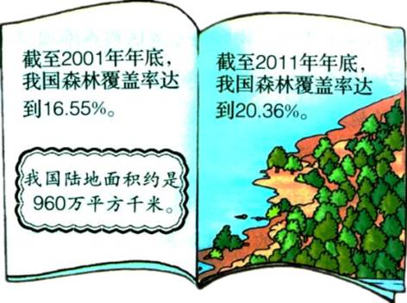
（1）我国森林面积10年大约增加了多少平方千米？
观察图片，你发现了什么信息？

Slide 4
（1）我国森林面积10年大约增加了多少平方千米？
960万平方千米＝9600000平方千米
9600000×16.55％＝1588800（平方千米）
9600000×20.36％＝1954560（平方千米）
1954560－1588800＝365760（平方千米）
答：我国森林面积10年增加了365760平方千米。

Slide 5
（2）平均每年增加多少平方千米？
365760÷10＝36576（平方千米）
答：平均每年增加36576平方千米。

Slide 6
（3）照上面的情况估计，要实现我国森林覆盖率达到30％的目标，还要多少年时间？
9600000×30％＝2880000（平方千米）
2880000×1954560＝925440（平方千米）
925440÷36576≈26（年）
答：还要约26年的时间。

Slide 7
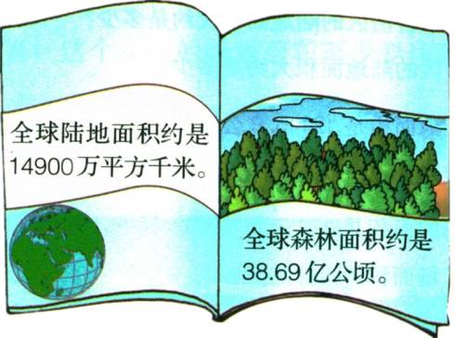
（1）世界森林的覆盖率是多少？
观察图片，你发现了什么信息？

Slide 8
（1）世界森林的覆盖率是多少？
14900万平方千米＝1490000万公顷
38.69亿公顷＝386900万公顷
386900÷1490000≈0.260＝26.0％
答：世界森林的覆盖率约是26.0％。

Slide 9
（2）我国要达到世界森林覆盖率的平均平水，还要植树造林多少万平方千米？
960万平方千米＝9600000平方千米
9600000×26.0％＝2496000（平方千米）
2496000－1954560＝541440（平方千米）
541440÷36576≈15（年）
答：还要植树造林541440平方千米，大约还要15年的时间才能实现。

Slide 10
归纳总结
森林面积
森林覆盖率＝
×100％
陆地面积

Slide 11
已知森林覆盖率及陆地面积（表示单位“1”的量），求森林面积用乘法计算，及森林面积＝陆地面积×森林覆盖率。

Slide 12
练一练
1、下面是几个国家森林资源 统计表。
（1）三个国家拥有的森林面积从大到小排序是______、______、______。
A国
B国
C国

Slide 13
1、下面是几个国家森林资源 统计表。
（2）三个国家的森林覆盖率从高到低排序是______、______、______。
B国
A国
C国

Slide 14
1、下面是几个国家森林资源 统计表。
（3）根据上表的数据，分别算出三个国家的国土面积大致是多少。（结果保留整数）
A国：__________________________
B国：__________________________
C国：__________________________
7635÷45.2％≈16892（平方千米）
1333÷14.3％≈9322（平方千米）
530÷51％≈1039（平方千米）

Slide 15
1、下面是几个国家森林资源 统计表。

Slide 16
2、我国“三北防护林工程”计划到2050年造林3560公顷。截止2003年，已经完成造林计划的66％。已经造林多少万公顷？
3560×66％＝2349.6（万公顷）
答：已经造林2349.6万公顷。

Slide 17
3、2011年，我国“国家林业重点工程”共完成造林面积309.39万公顷，其中，退更还林工程占全部造林面积的12.18％。2011年退耕还林共完成的造林面积是多少？
309.39×12.18％＝37.68（万公顷）
答：2011年退耕还林共完成37.68万公顷。

Slide 18
兔博士网站
“三北防护林工程”是国务院1978年11月25日批准的。该工程建设期长达73年，造林总面积达3560万公顷，被称为“世界生态工程之最”。
“三北”包括东北、西部、华北北部和西北大部分地区，涉及13个省（自治区、直辖市）的551个县（旗、市、区）。

Slide 19
课外活动：
从报刊、网络等媒体上了解植树造林的数据。

